Slide 1
자료구조 설계
쾌적한 여행을 위한
최적의 이동 경로 찾기
디지털 이미징
윤종하

Slide 2
Index
Object
·
Modeling
·
Research
·
End

Slide 3
Object
Modleling
Research
End
}
여행의 효율을 위한 최단 경로
+
여행의 쾌적함을 위한 여행지의 인구
최적의 이동시간과 시간대에 맞는
쾌적한 여행 경로 선택

Slide 4
Object
Modeling
Research
End
User
출발위치 / 시간 및 원하는 여행지들 선택
↓
이동 시간이 적고 여행지 사람이 적은 최적의 경로 안내

Slide 5
Object
Modeling
Research
End
Graph Modeling
Node : 여행지
Edges : 경로
Weight : 이동 시간, 여행지 시간 별 유동 인구

Slide 6
Object
Modeling
Research
End
Graph Modeling
B
A
유동인구 : 80
유동인구 : 100
D
유동인구 : 70
유동인구 : 50
C

Slide 7
Object
Modeling
Research
End
Graph Modeling
B
1시간 이동
A
유동인구 : 80
유동인구 : 100
D
유동인구 : 70
유동인구 : 50
C

Slide 8
Object
Modeling
Research
End
Graph Modeling
B
A
유동인구 : 50
유동인구 : 120
D
유동인구 : 100
유동인구 : 80
C

Slide 9
Object
Modeling
Research
End
Modeling
이동시간과 유동인구 간의 적절한 관계
Graph 경로 선택 최적의 알고리즘
사용하기 쉬운 GUI 구현

Slide 10
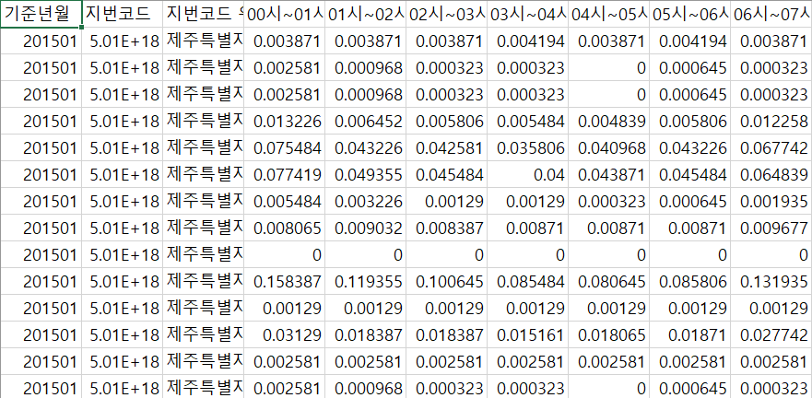
Object
Modeling
Research
End
Research
출처 : 공공데이터포털

Slide 11
감사합니다.

